Slide 1
OSVČ ve zdravotním pojištění
Sociální zabezpečení osob samostatně výdělečně činných – seminář 2
JUDr. Jakub Halíř

Slide 2
Definice OSVČ pro zdravotní pojištění
Za osoby samostatně výdělečně činné se pro účely zdravotního pojištění považují:
osoby podnikající v zemědělství;
osoby provozující živnost;
osoby provozující podnikání podle zvláštních předpisů; (advokáti, notáři, auditoři, daňoví poradci,…)
osoby vykonávající uměleckou nebo jinou tvůrčí činnost na základě autorskoprávních vztahů, …
společníci veřejných obchodních společností a komplementáři komanditních společností;
osoby vykonávající nezávislé povolání, které není živností ani podnikáním podle zvláštních předpisů;
osoby vykonávající činnost mandatáře na základě mandátní smlouvy uzavřené podle obchodního zákoníku, pokud tato činnost není považována za zaměstnání podle písmene a) a mandátní smlouva nebyla uzavřena v rámci jiné samostatné výdělečné činnosti,
spolupracující osoby osob samostatně výdělečně činných, pokud podle zákona o daních z příjmů lze na ně rozdělovat příjmy dosažené výkonem spolupráce a výdaje vynaložené na jejich dosažení, zajištění a udržení.

Slide 3
OSVČ pro zdravotní pojištění
osoby, které mají příjmy uvedené v § 7 odst. 1 a 2 zákona o daních z příjmů
osoby s nimi spolupracující, na které jsou podle zákona o daních z příjmů rozdělovány příjmy dosažené výkonem spolupráce a výdaje vynaložené na jejich dosažení, zajištění a udržení.
Nezáleží na tom, zda se zde jedná o příjmy zdaňované běžnou sazbou daně na základě podaného daňového přiznání, nebo od daně z příjmů osvobozené, a nezáleží ani na skutečnosti, zda je činnost vykonávána soustavně.

Slide 4
Negativní vymezené
nejsou považovány za OSVČ považovány osoby které mají příjmy za příspěvky do novin, časopisů, rozhlasu nebo televize (autorský honorář) plynoucí ze zdrojů na území ČR zdaňované zvláštní sazbou daně za předpokladu, že jde o příjmy uvedené v § 7 odst. 2 písm. a) zákona o daních z příjmů a úhrn těchto příjmů od téhož plátce nepřesáhne v kalendářním měsíci 10 000 Kč .

Slide 5
Povinnosti OSVČ
Oznamovací povinnost
  oznámení o zahájení a ukončení činnosti, oznámit ale musíte třeba i změnu účtu, z něhož hradíte pojistné.
Povinnost platit pojistné
  OSVČ platí pojistné formou měsíčních záloh na pojistné a doplatku vypočteného na základě přehledu příjmů a výdajů za uplynulý rok.
Povinnost podat přehled o příjmech a výdajích
  musí podat přehled o příjmech a výdajích ze samostatné výdělečné činnosti a úhrnu záloh na pojistné za uplynulý rok.

Slide 6
Oznamovací povinnost
Oznámení zahájení/ukončení výdělečné činnosti
nejpozději do 8 dnů
Přerušení výdělečné činnosti
Není povinnost, ale…
OSVČ musí pojišťovně oznámit:
jméno, příjmení, trvalý pobyt a rodné číslo
své obchodní jméno
sídlo nebo místo podnikání
identifikační číslo osoby (IČO), máte-li ho přiděleno
číslo bankovního účtu, pokud z něj bude provádět platbu pojistného nebo jeho záloh.
Notes:
Zahájení výdělečné činnosti se pro účely zdravotního pojištění považuje okamžik, kdy začne vykonávat činnost s cílem "mít příjem" (objednávky, fakturace, uzavření smlouvy o dílo, pohyby na účtu atd.). Za zahájení výdělečné činnosti se naopak nepovažuje pouhé získání živnostenského listu, nebo jiného oprávnění k provozování samostatné výdělečné činnosti.
Přerušení samostatné výdělečné činnosti znamená, že danou činnost po nějakou dobu nevykonáváte, resp. nemáte z ní příjmy. Pojišťovně tuto skutečnost (ani pak případné opětovné zahájení činnosti) nemusíte hlásit, ale pokud přerušení činnosti neoznámíte, budete nadále v evidenci pojišťovny vedeni jako OSVČ, s příslušnými povinnostmi. Výhodnější je tedy přerušení oznámit. Více informací zde.

Slide 7
Povinnost platit pojistné
OSVČ platí pojistné „za sebe“ na zdravotní pojištění formou záloh a doplatku/přeplatku.
Doplatek je vypočtený na základě přehledu příjmů a výdajů za uplynulý rok.
Minimální výše záloh se počítá z průměrné mzdy a pro rok 2020 činí 2 352 Kč.
Pojistné se platí od 1. do 8. dne následujícího měsíce
Notes:
V prvním kalendářním roce své činnosti platíte zálohy vypočtené z minimálního vyměřovacího základu, v dalších letech se vychází ze skutečně dosažených příjmů. Nově vypočtené zálohy se poprvé platí za kalendářní měsíc, ve kterém byl nebo měl být podán přehled, a naposledy za kalendářní měsíc předcházející měsíci, ve kterém byl nebo měl být takový přehled předložen v dalším kalendářním roce.

Slide 8
Vyměřovací základ
je 50 % příjmu ze samostatné činnosti po odpočtu výdajů vynaložených na jeho dosažení, zajištění a udržení.
Měsíčním vyměřovacím základem je potom průměr, který z takto stanoveného vyměřovacího základu připadá na jeden kalendářní měsíc.
Záloha na pojistné činí 13,5 % z tohoto měsíčního vyměřovacího základu.

Slide 9
Výjimka z minimálního VZ
Minimální vyměřovací základ neplatí pro osobu samostatně výdělečně činnou:
  která současně vedle samostatné výdělečné činnosti je zaměstnancem a odvádí pojistné z tohoto zaměstnání vypočtené alespoň z minimálního vyměřovacího základu stanoveného pro zaměstnance
  za kterou je plátcem pojistného stát
  s těžkým tělesným, smyslovým nebo mentálním postižením, která je držitelem průkazu ZTP nebo ZTP/P
  která dosáhla věku potřebného pro nárok na starobní důchod, avšak nesplňuje další podmínky pro jeho přiznání
  která celodenně osobně a řádně pečuje alespoň o jedno dítě do sedmi let věku nebo nejméně o dvě děti do 15 let věku,
pokud tyto skutečnosti trvají po celé rozhodné období, tj. po celý kalendářní měsíc, za který se pojistné platí.

Slide 10
Povinnost podat přehled o příjmech a výdajích
Podat zdravotní pojišťovně nejpozději do jednoho měsíce ode dne, ve kterém měla OSVČ podat daňové přiznání za předchozí zdaňovací období.
Případně do 8. dubna, pokud nemá OSVČ povinnost podat daňové přiznání.
Zpracování daňové přiznání daňovým poradcem → posunutý termín. Oznámit a doložit do 30. 4.

Slide 11
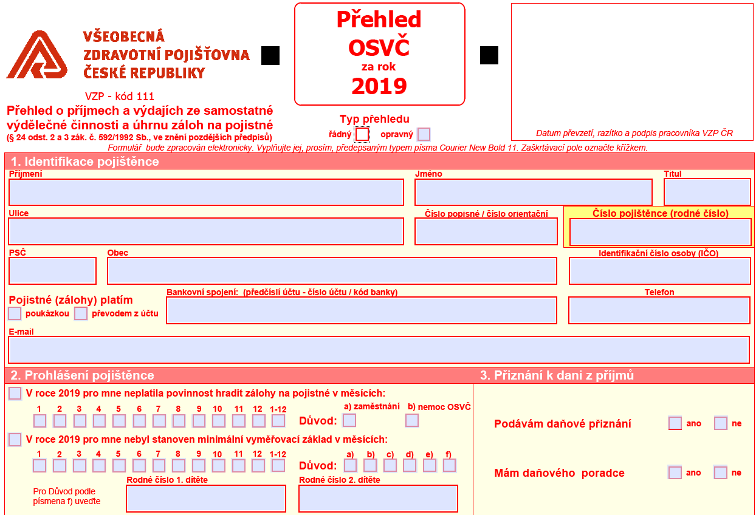

Slide 12
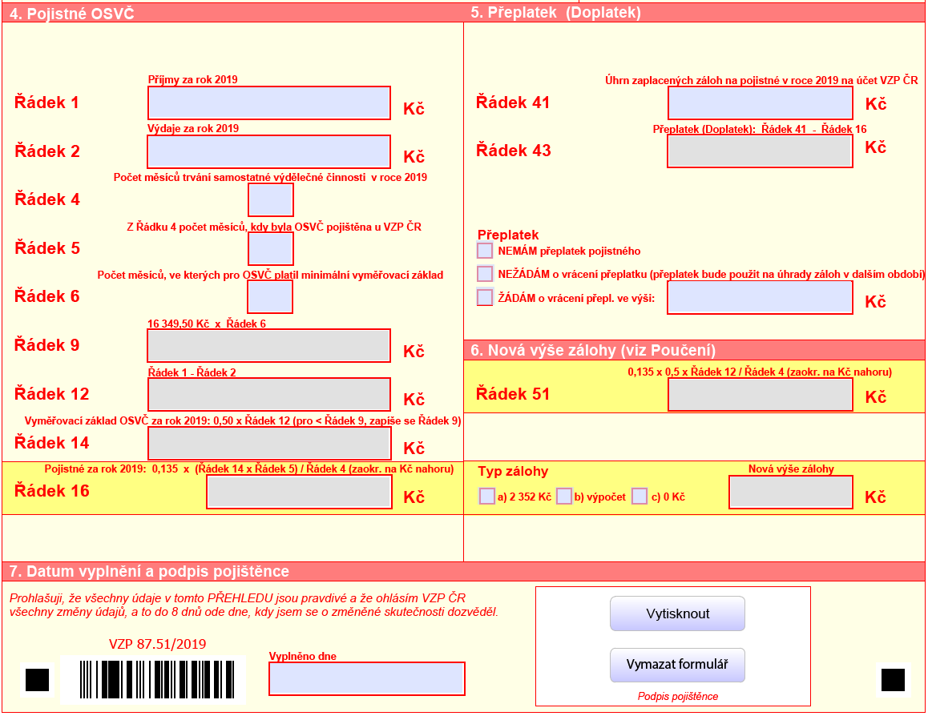

Slide 13
Rozhodné období pro placení
OSVČ rok X zaměstnanec měsíc
Proč? Dopady?
Notes:
Pro pojistné na rok 2020 je rozhodné období rok 2020 – OSVČ bude znát až ex post
Zálohově – potom přeplatek nebo doplatek

Slide 14
Souběh s jinou činností
OSVČ + zaměstnanec
hlavním zdrojem příjmů je samostatná výdělečná činnost
  je povinnost dodržet minimální vyměřovací základ jako OSVČ
  je povinnost platit zálohy alespoň ve výši minima stanoveného pro OSVČ
  v zaměstnání není povinnost dopočtu do minima
hlavním zdrojem příjmů není samostatná výdělečná činnost
  není povinnost dodržet minimální vyměřovací základ jako OSVČ (minimum v zaměstnání)
  není povinnost platit zálohy (pojistné se zaplatí za celý rok po podání přehledu)
OSVČ + stát
  není povinnost dodržet minimální vyměřovací základ jako OSVČ
  není povinnost platit zálohy ve výši minima stanoveného pro OSVČ, ale
  je povinnost platit zálohy ve výši vypočtené v podaném přehledu příjmů a výdajů

Slide 15
Sankce
Pokuty
za nesplnění oznamovací povinnosti
za nepředložení dokladů ke kontrole
za nepředložení Přehledu ve stanovené lhůtě, …
Penále
0,05 % dlužné částky za každý kalendářní den, kdy nebylo pojistné zaplaceno ve stanovené lhůtě anebo bylo zaplaceno v nižší částce.
Pravděpodobná výše pojistného
→ následek nesplnění povinnosti

Slide 16
Diskuze
? ? ?

Slide 17
DĚKUJI ZA POZORNOST!

